Slide 1
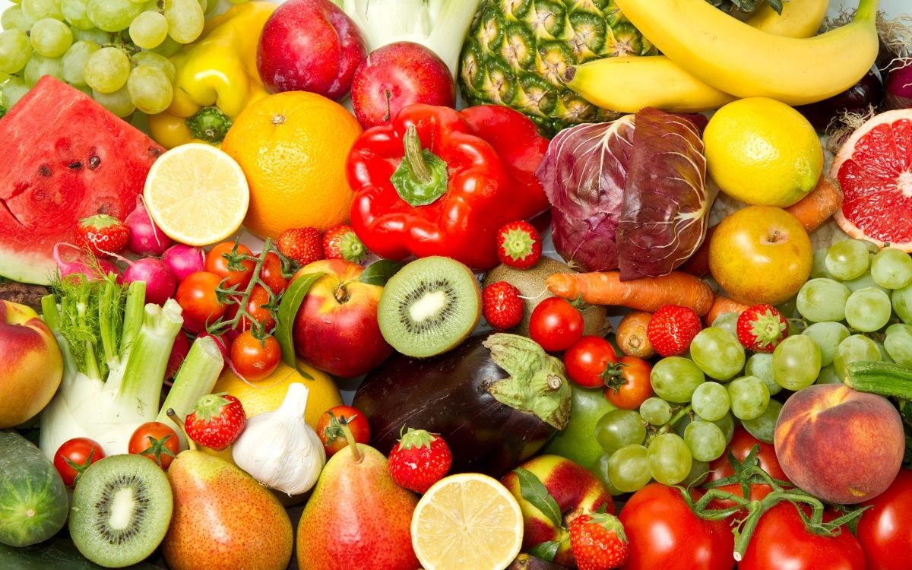
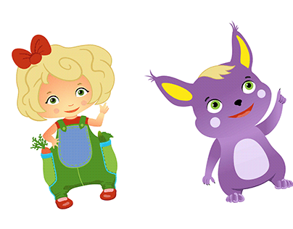
Способи поліпшення смаку корисних продуктів

Slide 2



Привітання
Доброго ранку, доброго ранку!
Хай плещуть долоньки!
Хай тупають ніжки!
Доброго ранку, доброго ранку!
Бажаю Вам здоров’я і добра!

Slide 3



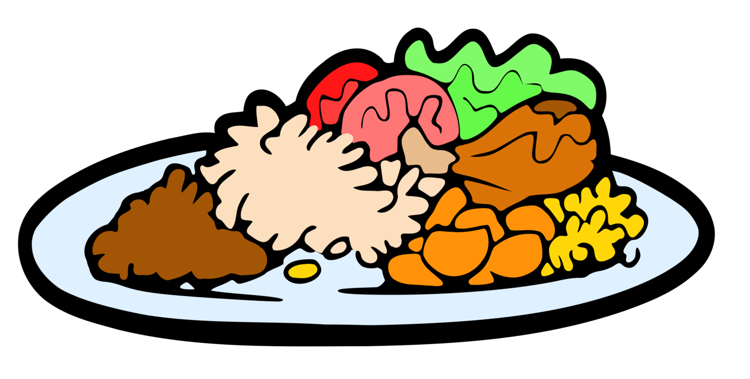


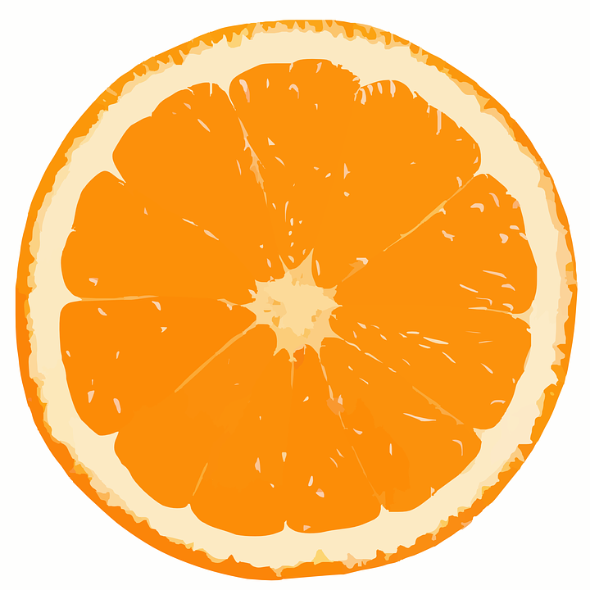

«Я люблю їсти… тому, що ....»
Дидактична гра
Корисно..
Смачно..
Вітаміни..
Енергійно..
Поживно..
Мінерали..
Необхідно..

Slide 4

Вправа « Хмарина слів »

Slide 5
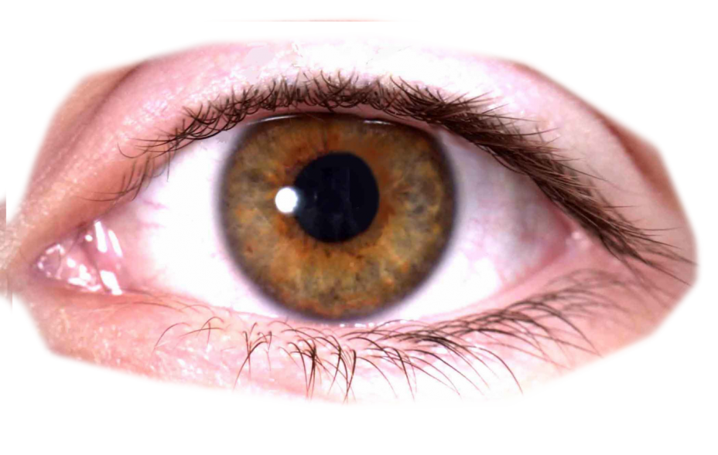
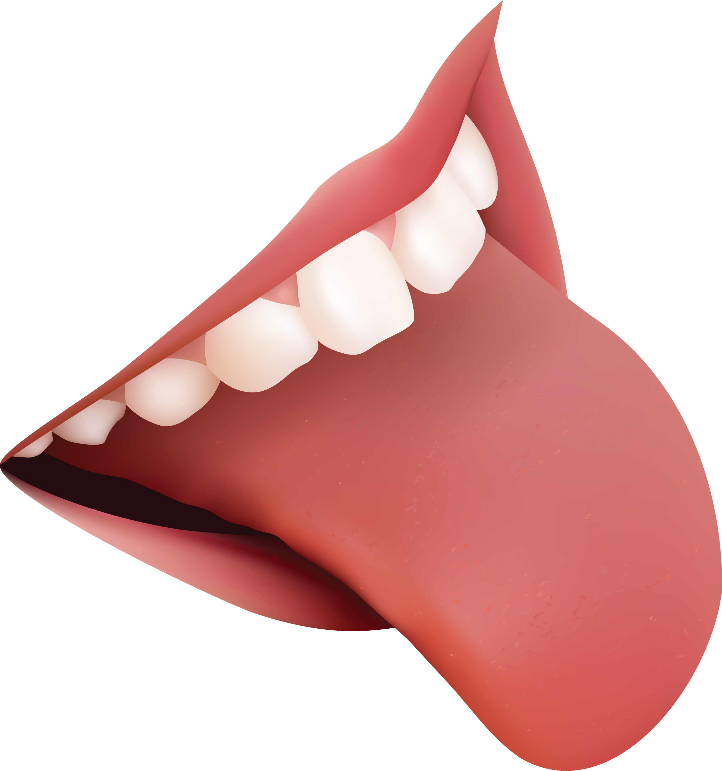

Загадка
Два братики через дорогу живуть,
Один одного тільки в дзеркалі бачать.
Першим пробувати звик
Частування всі …
На обличчі кожен має
Всі запахи він розпізнає
Повітря через себе ганяє
Морозів не полюбляє.

Slide 6

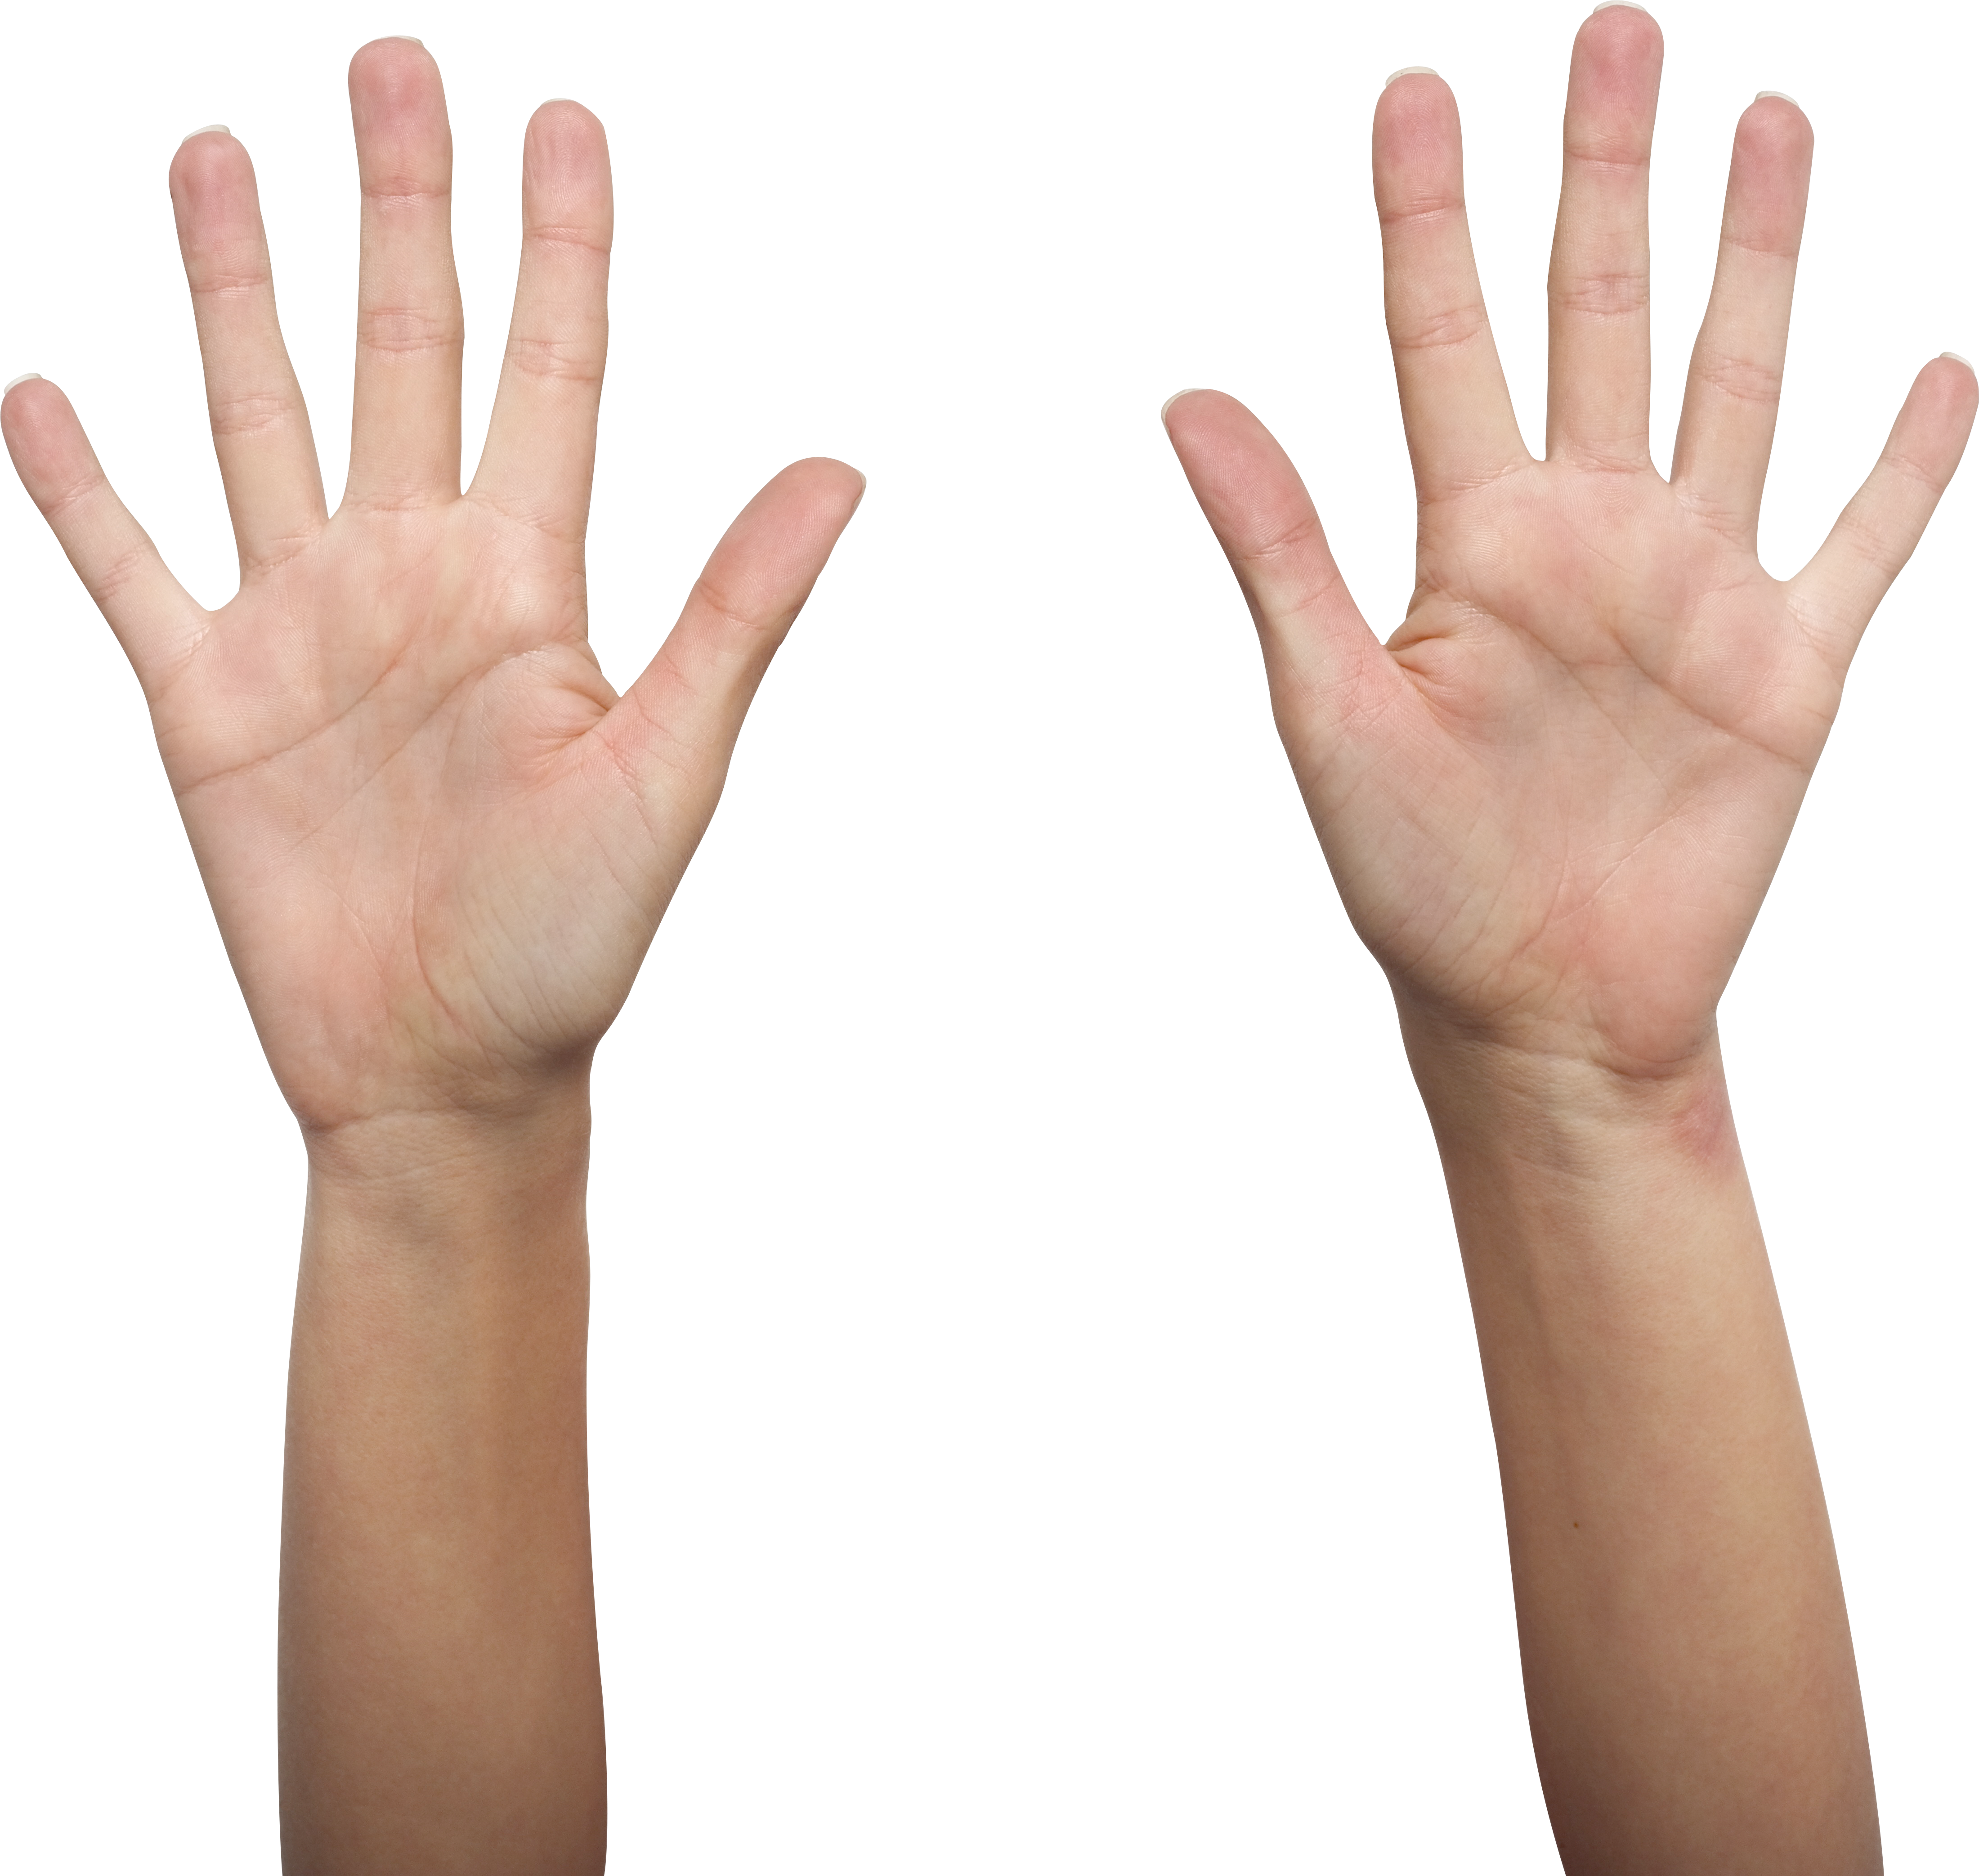
Загадка
Без насіння виростає
І міцне коріння має.
Ним їмо і хліб, і суп.
Що це буде, дітки?
У двох матерів по п’ятьох синів, –
одне ім’я всім.

Slide 7

Гра «Органи чуття»
Що можуть відчути мої органи ?

Slide 8

Гра «Органи чуття»

Slide 9
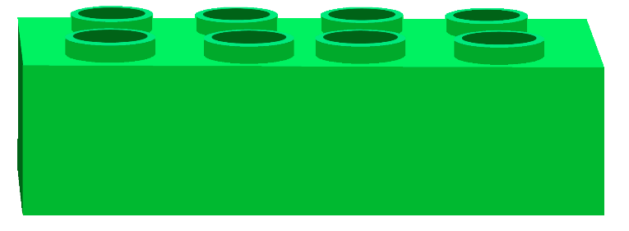

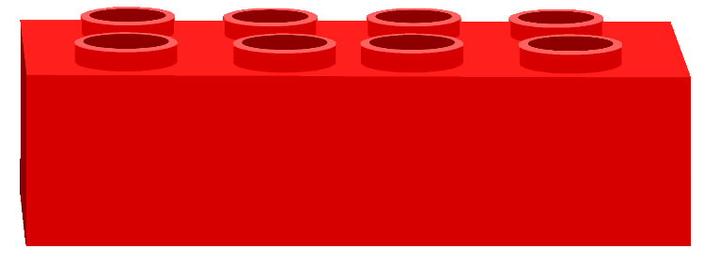
Гра «А це корисно?»
Корисно
https://www.youtube.com/watch?v=wclg5gcd2y4
Смачно
Смачно і корисно

Slide 10
Руханка

Slide 11

Робота в зошиті «Як ми сприймаємо їжу?»

Slide 12

Робота в зошиті «Як ми сприймаємо їжу?»

Slide 13
Загадка
https://abetka-healthykids.com.ua/video-lessons/smachno-j-korysno-dvi-skladovi-zdorovogo-harchuvannja

Slide 14
Проблемне запитання :
Як же зробити корисну їжу смачною ?

Slide 15

Гра «Поліпшення смаку »

Slide 16

Дякую за увагу!

